Slide 1
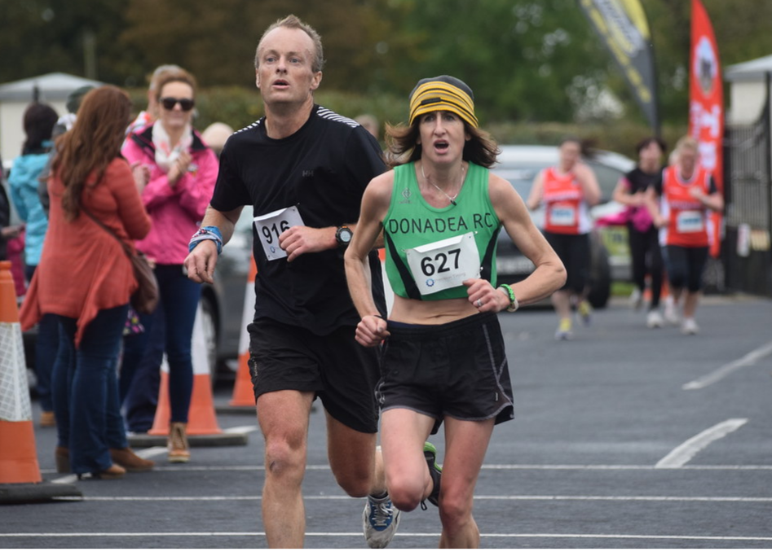
당신의 러닝 템포,
누가 정했나요?
케이던스(분당 걸음 수)는
달리기의 템포입니다

Slide 2
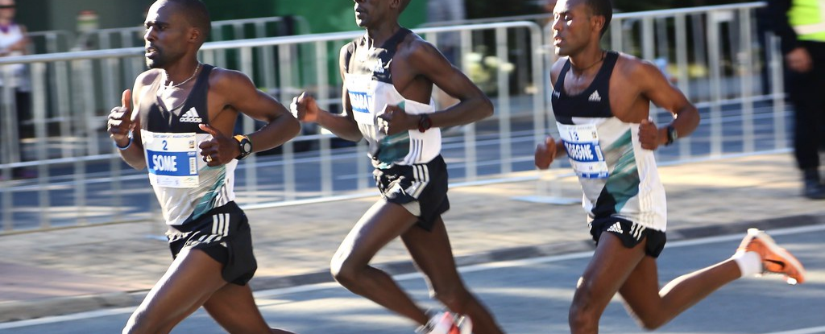
180은 올림픽 선수의
템포였습니다
1984년 LA 올림픽, 잭 대니얼스 코치가
경기 중인 엘리트 선수 약 47명의
걸음 수를 세어 보니
180보 미만은 단 1명이었습니다.
실험으로 찾은 최적값이 아니라
엘리트 경기의 관찰값입니다

Slide 3
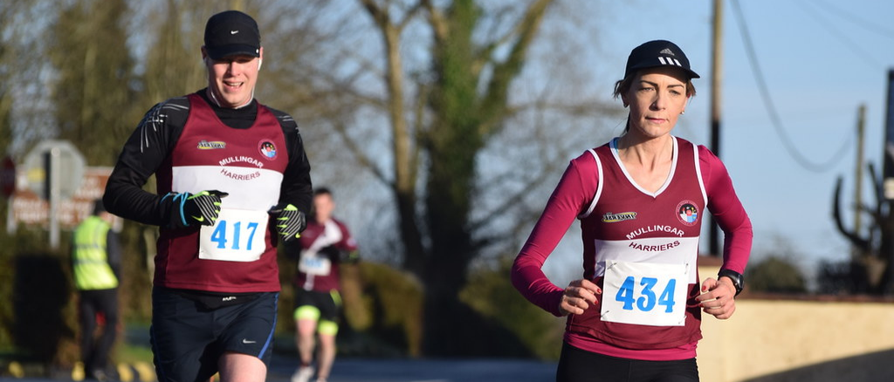
템포는
내 몸이 만듭니다
달리기를 반복하면서 몸은
에너지·부하·편안함이 균형을 이루는
템포를 스스로 찾아갑니다.
이것을 자기조직화라고 합니다
self-organization

Slide 4
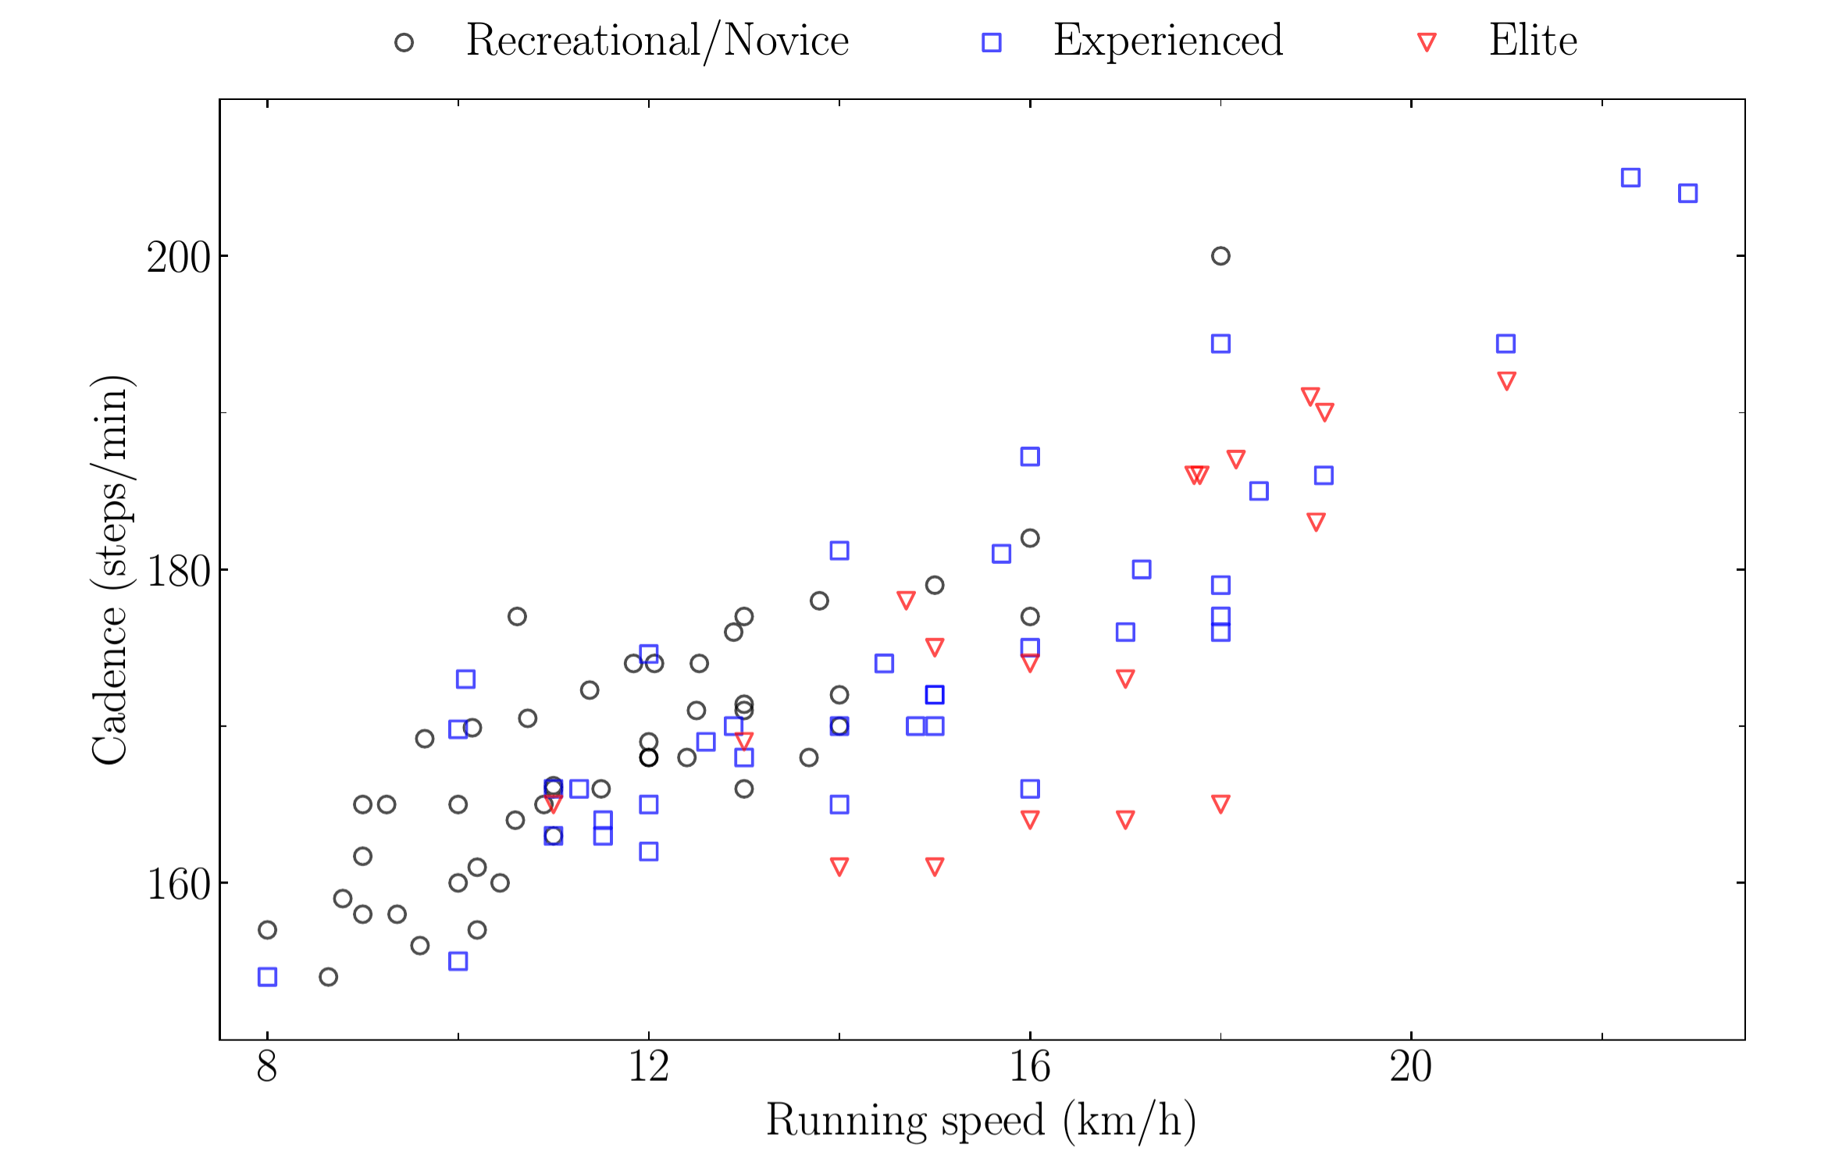
그래서 사람마다
다른 게 정상입니다
원문 Fig. 1 · 점 하나 = 연구·조건 하나의 평균
가로: 달리기 속도(km/h) · 세로: 분당 걸음 수
속도·체형·신발·노면에 따라 다르고
모양은 달라도 효율은 비슷합니다.

Slide 5
템포를 찾는 데는
시간이 걸립니다
숙련 러너는
자기 최적 템포 근처로 달리는 경향
초보 러너는
아직 최적보다 낮게 달리는 경향
2~6%
초보 12명 연구에서 평소 템포는
심박이 가장 낮은 템포보다
이만큼 낮았습니다.

Slide 6
남의 템포를
강요하면?
더 힘들어질 수 있습니다
내 템포에서 크게 벗어나면
에너지와 힘든 느낌이 커지는 경향
부담이 옮겨갈 수 있습니다
다른 관절에서 보상이 생길 수 있습니다
몸이 찾은 균형이 흐트러집니다
일률적 처방은 자기조직화를
방해할 위험이 있습니다
정답은 한 점이 아니라
내 템포 근처의 편한 범위

Slide 7
그래도 살짝
조율할 때가 있습니다
무릎 앞이 아픈 러너가 평소 템포를
7.5~10% 올리는 연습을 2주 했더니
2.9점
6개월 뒤 달릴 때 통증(0~10)이
아무것도 안 한 그룹보다 더 줄었습니다
무작위 대조 연구, 러너 30명
180이 아니라 내 템포 +5~10%
근력·부하 관리와 함께
통증 반응을 보며 천천히

Slide 8
남의 템포 말고,
나만의 템포
내 템포부터 알기
같은 속도·같은 길에서 재 봅니다
바꾼다면 조금씩
내 템포에서 출발해 반응을 봅니다
평균과 다르다고
틀린 것은 아닙니다
통증이 생기거나 커지면 멈추고
담당 트레이너와 다시 조정하세요.

